Slide 1








Languify
-Conversação e tradução em tempo real
Carlos Lima - 20240740
Joshua Camilo – 20240716
Henrique Krause - 20240397

Slide 2
Problemas
01
​Barreiras linguísticas dificultam a comunicação entre pessoas de diferentes países.
Traduções manuais ou externas tornam o processo lento, pouco natural e propenso a erros.
Aplicações existentes focam apenas em tradução de texto, mas não oferecem chat estruturado com contexto e histórico.
Falta uma solução que permita comunicação fluida, natural e em tempo real, especialmente em ambientes académicos e profissionais.

Slide 3
Solução
02
​TRADUÇÃO AUTOMÁTICA EM TEMPO REAL (VOZ + TEXTO).
PRESERVAÇÃO DE CONTEXTO PARA CONVERSAS MAIS NATURAIS.
PRESERVAÇÃO DE CONTEXTO PARA CONVERSAS MAIS NATURAIS.
iNTERFACE SIMPLES, CLARA E INTUITIVA.
SEGURANÇA E PRIVACIDADE COMO PILARES DA ARQUITETURA.

Slide 4
Como a solução funciona ?
03
O utilizador fala na sua língua nativa;
A aplicação transcreve o áudio para texto;
O texto é traduzido automaticamente para a língua do recetor.;
O recetor recebe: áudio na sua língua, texto traduzido, e o contexto preservado.;
A conversa fica guardada no histórico;
A geolocalização é registada para visualização no mapa.​

Slide 5
Quem vai utilizar ?
04
Estudantes e Académicos;
Profissionais / Empresas Multinacionais;
Utilizadores individuais.

Slide 6
Funcionalidades implementadas
05
Tradução de voz em tempo real (input → transcrição → tradução → áudio);
Chat com preservação de context;
Histórico de conversas organizado;
Visualização das conversas num mapa interativo;
Interface Android desenvolvida em Kotlin;
Backend em Java + Spring Boot;
Integração com API de tradução (OpenAI);
Base de dados PostgreSQL.

Slide 7
Funcionalidades não implementadas
06
Modo offline completo para tradução;
Tradução multimodal (imagem + texto + voz juntos);
Sistema avançado de sugestões culturais/contextuais via IA;
Chats de grupo multilíngues;
Notificações inteligentes baseadas em proximidade geográfica;
Integrações com plataformas externas (Zoom, Slack, etc.).

Slide 8
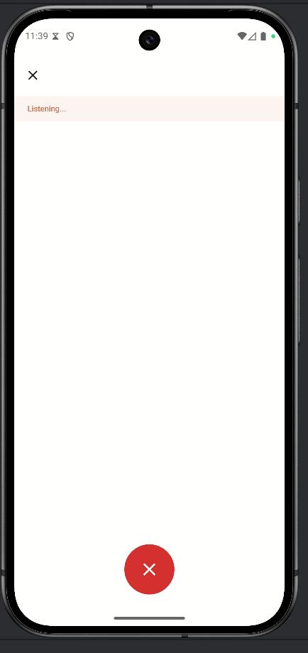
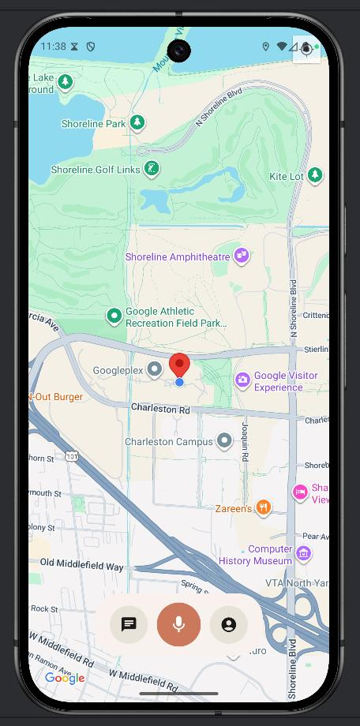
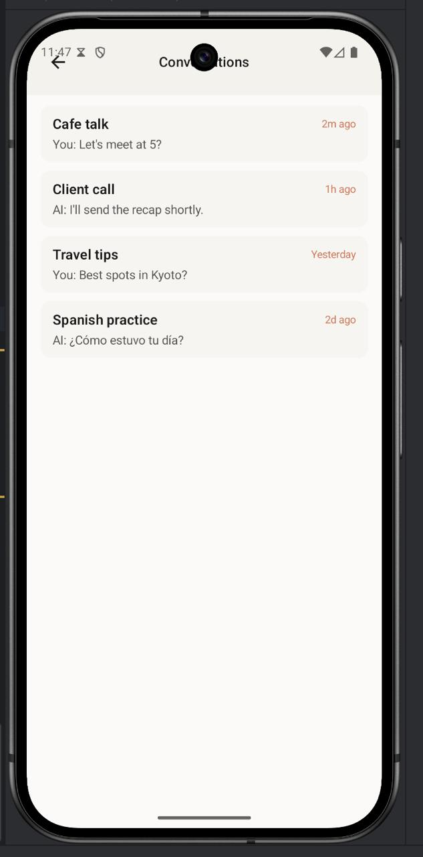
Layout

Slide 9
Obrigado

